Slide 1
Прибор «Школьник»
Использование прибора
«Школьник»
при обучении незрячих детей

Slide 2
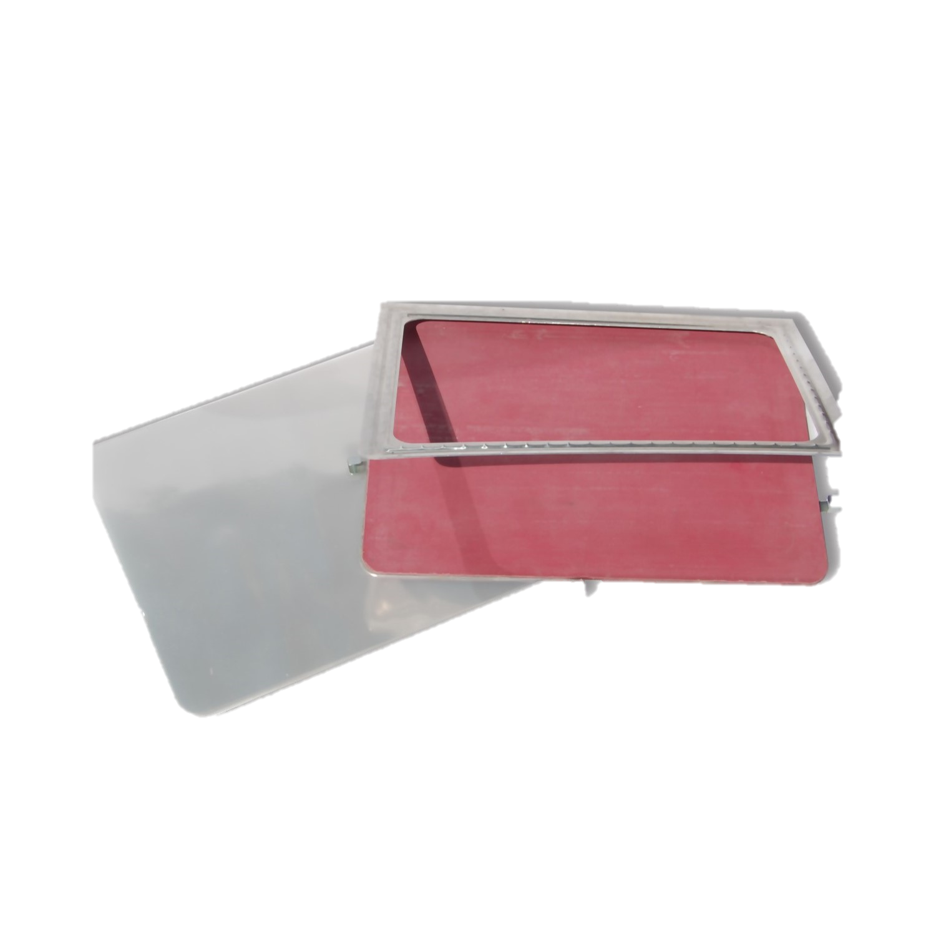
Описание прибора «Школьник»
Прибор для рельефного рисования и черчения «Школьник» внешне напоминает прибор для письма по системе Брайля. Но в отличие от последнего основание его покрыто листом резины. На эту резину накладывается лист специальной пленки, который закрепляется при помощи металлической крышки в виде рамки и дополнительных зажимов.

Slide 3
Практика

Slide 4
Задания
Начертить отрезок
Обвести трафарет
Сделать аппликацию

Slide 5
Инструкция
1
2
3
Возьмите линейку в правую руку так, чтобы левая часть линейки была свободна
Отсчитайте указательным пальцем левой руки слева направо количество делений, соответствующее (длине) отрезка, и зафиксируйте палец на этом делении.
Положите линейку на пленку, удерживая указательным пальцем левой руки
От края линейки проведите линию слева направо до деления, на котором находится указательный палец левой руки.
Поместите в прибор «Школьник» лист картона.
Обводит шаблон грифелем в виде пунктирной линии (из точек).
получаем рельефный контурный рисунок
Вставьте в прибор лист цветной бумаги
- Положите на него шаблон (трафарет)
- Грифелем с нажимом обведите - «вырежьте» нужный элемент.

Slide 6
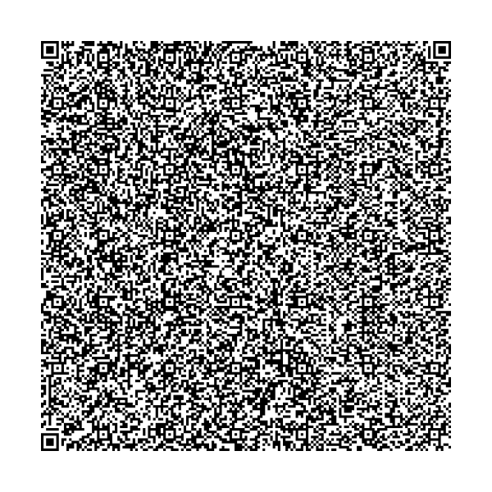
Материал взят в источнике

